Slide 1
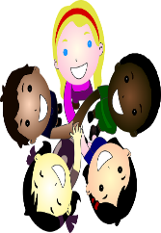
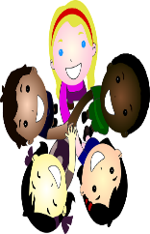
Classe #339 Seguito di MelquisedecLisbet
Per MelquisedecLisbet!!
Per nostro Padre e nostra Madre!!
Fratelli fedeli, oggi Cristo Lisbet ci spiega che noi siamo il
Seguito di MelquisedecLisbet, cioè i Suoi santi angeli e primizie.
Per questo Dio ci chiede di vivere una vita santa e pura.
Al fratello maggiore non piace la parola seguito, perché vuole dire che veniamo appartati per MelquisedecLisbet. Ciò significa non mischiare le preziose Parole di Cristo Lisbet con usanze umane che non hanno nulla a che vedere con gli insegnamenti che apprendiamo nel Regno di Salem.
Geremia 15:19
Noi siamo esseri spirituali, lignaggio eletto, una nazione santa, creati ad Immagine e Somiglianza degli Dei vivi, MelquisedecLisbet, pertanto dobbiamo vivere nel modo seguente:
MelquisedecLisbet devono essere la cosa più importante e prioritaria nella nostra vita
I nostri amici devono essere amici di MelquisedecLisbet, dobbiamo sapere scegliere i nostri amici
Agire come chiedono MelquisedecLisbet, con amore e facendo tutto correttamente e non comportarsi come gli altri
Avere una buona testimonianza di vita, essere una terra desiderabile per gli stranieri, non avere le stesse usanze o fare le stesse cose che fa il resto del mondo
Obbedire a tutto
Condividere la conoscenza che ci ha dato MelquisedecLisbet
Santi angeli, Cristo Lisbet ci insegna tutto ciò di cui abbiamo bisogno per non morire, per poter avere la Vita Eterna. Noi abbiamo il privilegio di poter ascoltare i Suoi consigli, possiamo leggere la Bibbia e capire le figure, abbiamo intelligenza spirituale per conservare i suoi insegnamenti e metterli in pratica ogni giorno. Proverbi 7:1-5
Sono il Tuo seguito MelquisedecLisbet, Sei la cosa più importante per me ed ho scelto di seguirti.
Amen, Alleluia!
Notes:
<numero>

Slide 2
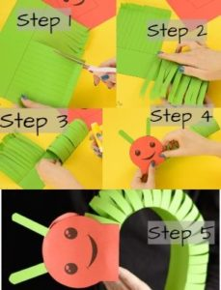
Classe #339 Seguito di MelquisedecLisbet
Foglio per il Collaboratore / Genitore
Istruzioni per la classe:
Fare copie della pagina 1 e 3 per i bimbi più piccini
Fare copie della pagina 1 e 4 per i bambini più grandi
Il collaboratore dà una breve introduzione al tema e ricorda loro i seguenti significati:
Seguito: Un gruppo di persone che assistono o circondano una persona importante (Seguaci). Persona appartata per il servizio del Re e la Regina, i Suoi santi angeli o primizie.
Influenza: Il potere che ha una persona di cambiare la maniera di pensare o agire di qualcuno.
Potete fare le seguenti domande per rafforzare il tema, se non avete accesso al video:
Cosa significa essere appartati per MelquisedecLisbet? Non mischiare le preziose Parole di Cristo Lisbet con usanze umane che non hanno niente a che vedere con gli insegnamenti che apprendiamo nel Regno di Salem.
Cosa significa essere il Seguito di MelquisedecLisbet? Essere i Suoi seguaci, i Suoi santi angeli e primizie.
Il collaboratore deve motivare i bimbi a rispondere alle domande mentre c’è l’orologio sullo schermo.
Si raccomanda ricordare ai bimbi l’importanza di ripassare la classe nelle loro case.
Attività: Bruco snodato
I bimbi faranno un bruco.
Taglia a strisce fino alla metà un cartoncino verde, come mostra il passo 1
Piega le strisce come il passo 2
Incollale al lato opposto come il passo 3
Taglia il modello della testa a pag. 3, disegnane 2 sul cartoncino rosso, poi ritagliale
Disegna la faccia del bruco, passo 4
Incolla le antenne sul retro della testa poi incolla le 2 forme
della testa come nel passo 5
Il tuo bruco in 3 dimensioni è pronto!
Materiali:
Cartoncino verde e rosso
Forbici, colla e matite

Slide 3
Classe #339 Seguito di MelquisedecLisbet
Modello delle antenne
Modello della faccia del Bruco

Slide 4
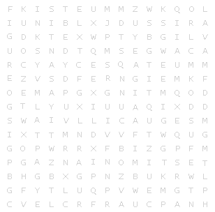
Classe #339 Seguito di MelquisedecLisbet
Santo angelo, trova le parole
appartato eterna figure
lignaggio santi seguaci
seguito testimonianza
Notes:
<numero>

Slide 5
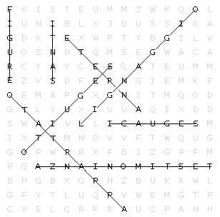
Classe #339 Seguito di MelquisedecLisbet
Risposte
appartato eterna figure
lignaggio santi seguaci
seguito testimonianza
Notes:
<numero>

